Slide 1
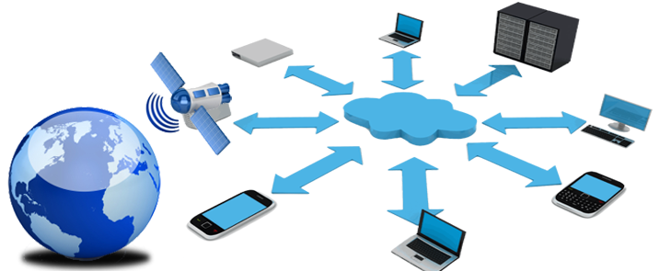
TC 2006B Interconexión de dispositivos
Arquitectura de una red
ITESM Campus Querétaro

Slide 2
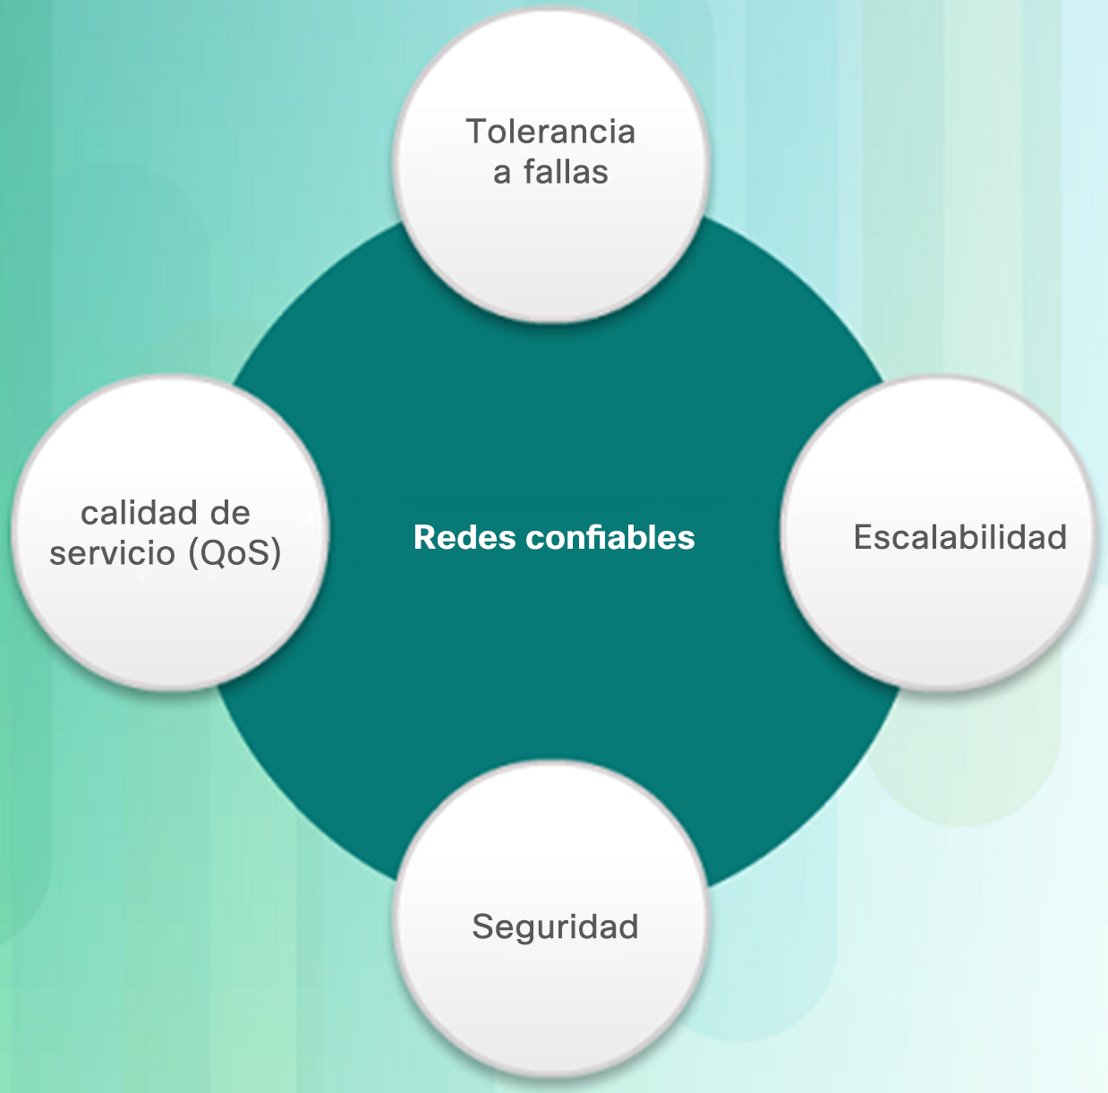
Arquitectura de una red confiable
Existen cuatro características básicas que las arquitecturas de una red deben abordar para cumplir con las expectativas del usuario:
Tolerancia a fallas
Escalabilidad
Calidad de servicio (QoS)
Seguridad

Slide 3
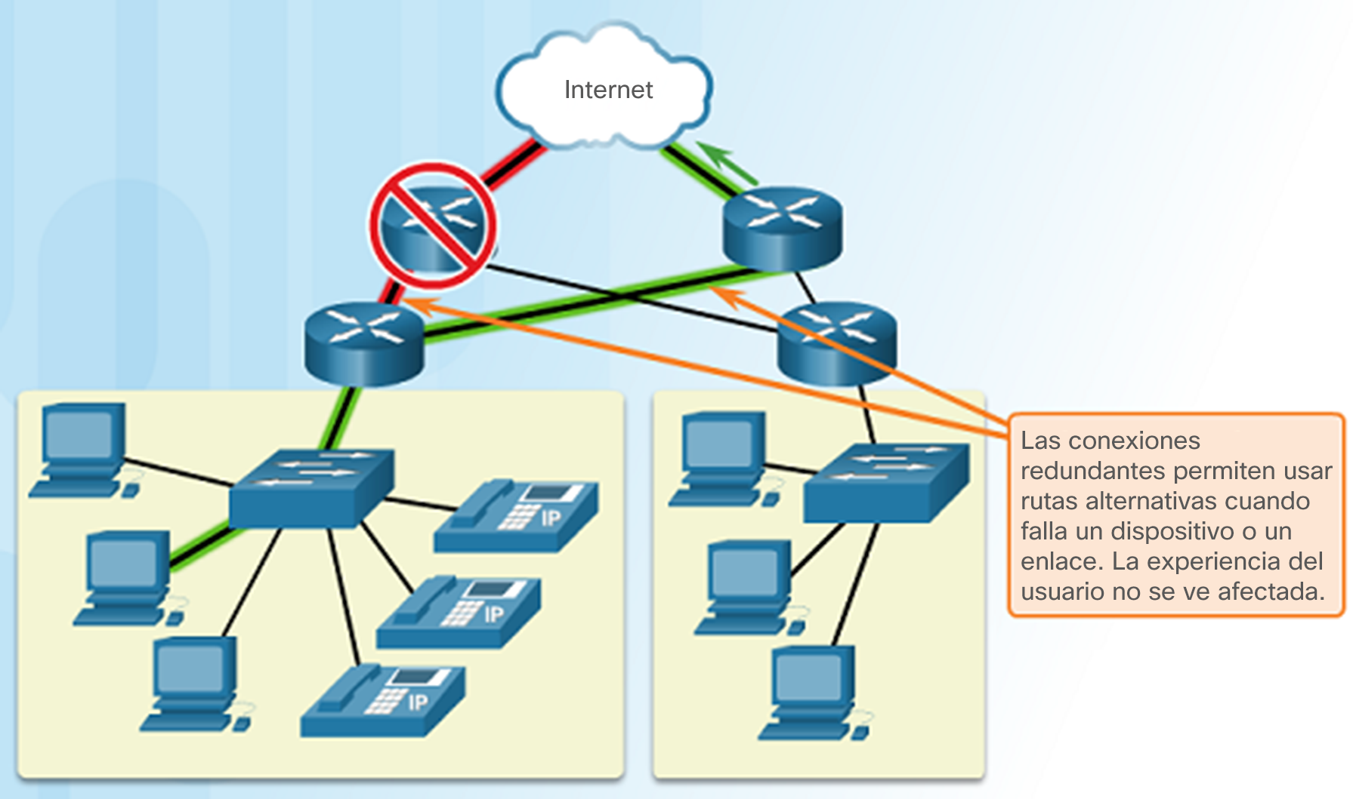
Tolerancia a fallas
Una red con tolerancia a fallas disminuye el impacto de una falla al limitar la cantidad de dispositivos afectados.
Para la tolerancia a fallas, se necesitan varias rutas.
Las redes confiables proporcionan redundancia en donde cada paquete puede tomar una ruta diferente hacia el destino.

Slide 4
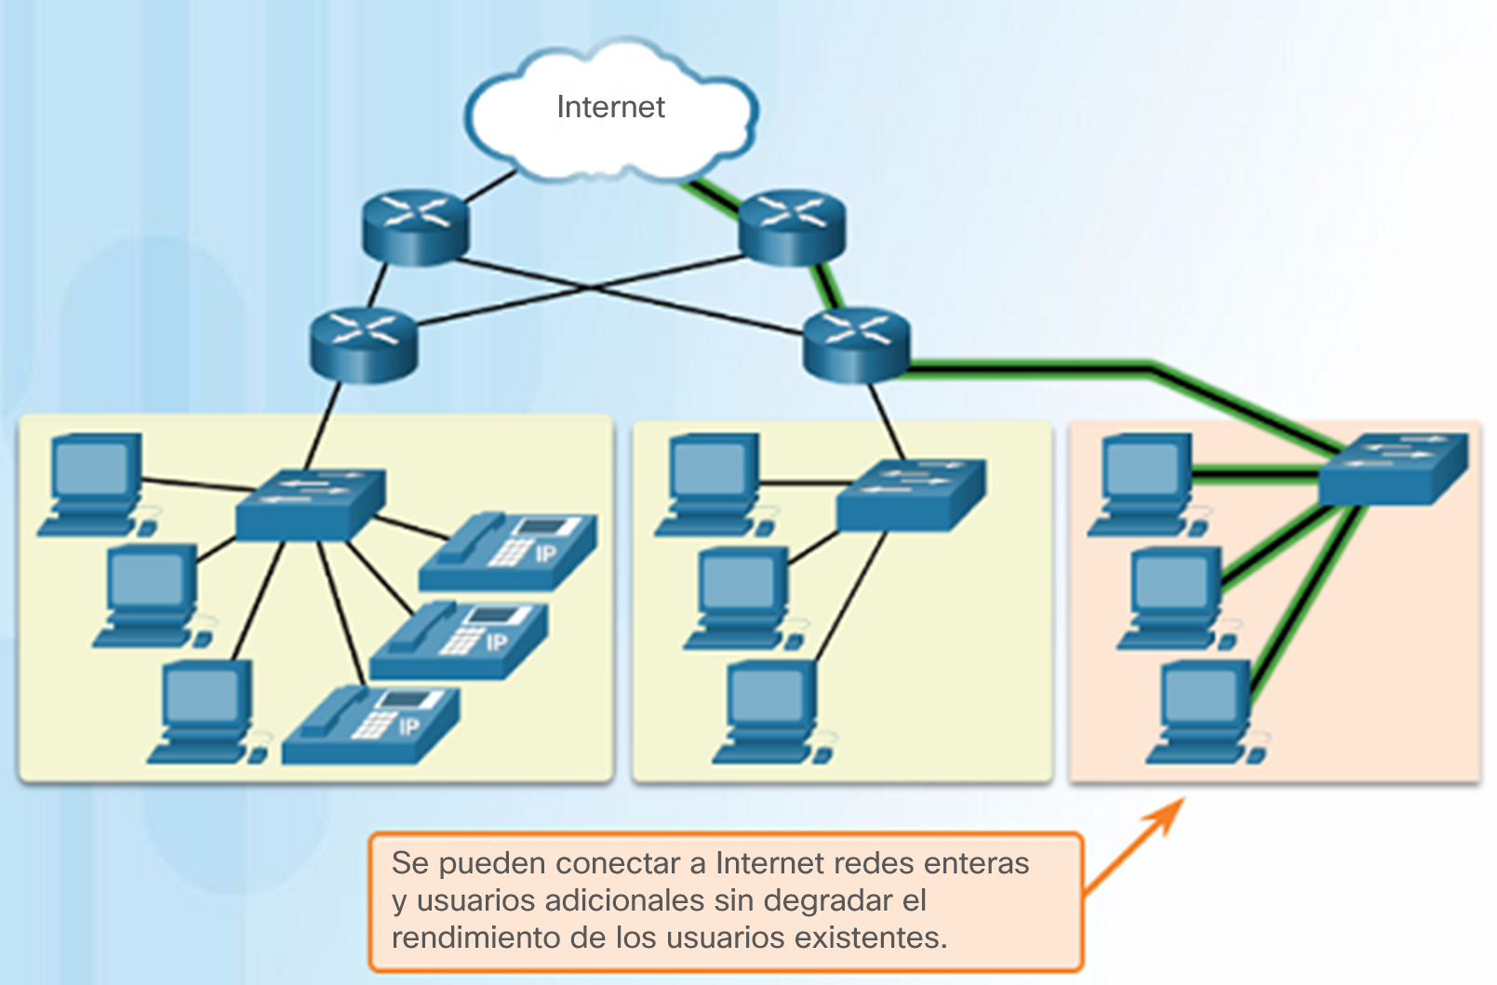
Escalabilidad
Una red escalable puede expandirse fácil y rápidamente para admitir nuevos usuarios y nuevas aplicaciones sin afectar el rendimiento de los servicios de los usuarios actuales.
Los diseñadores de redes siguen normas y protocolos aceptados para hacer que las redes sean escalables.

Slide 5
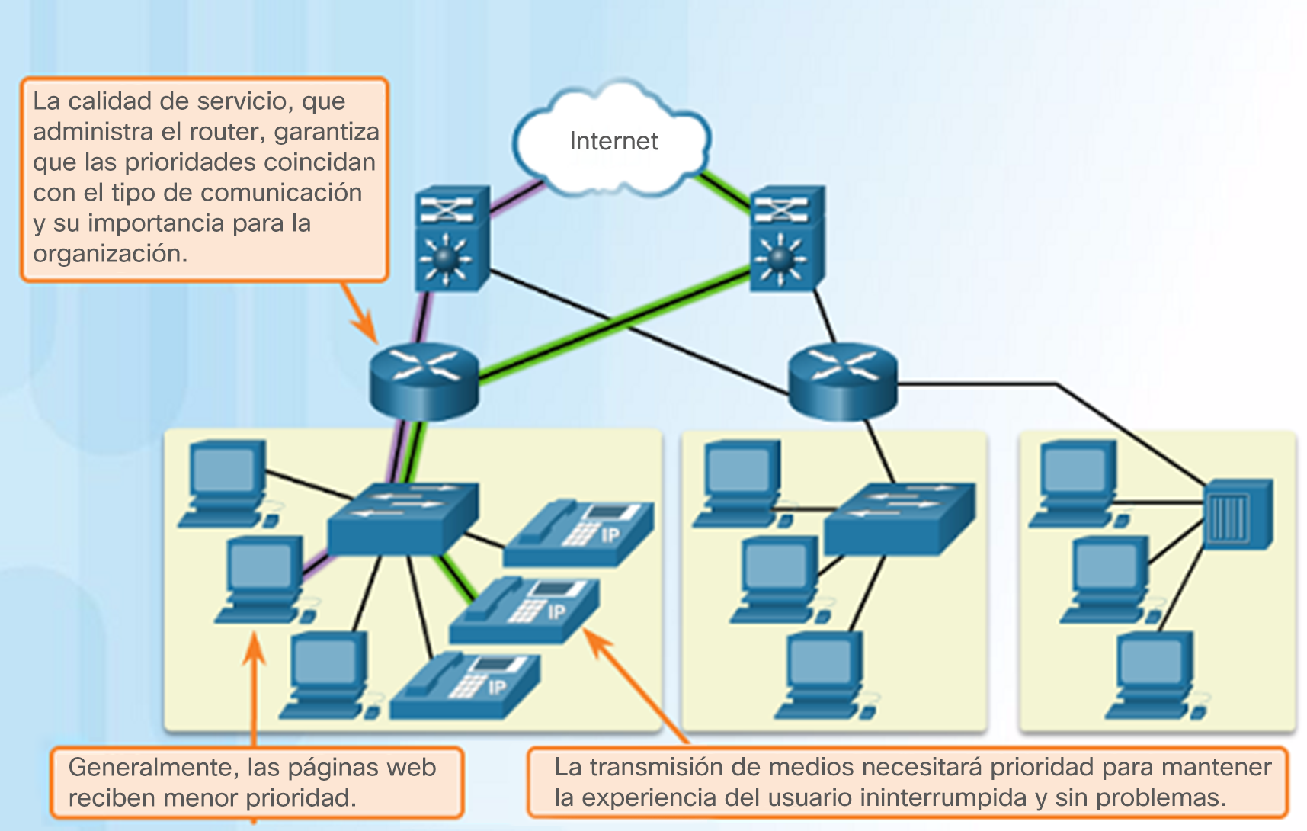
Calidad del servicio
Las transmisiones de voz y video en vivo requieren mayores expectativas para los servicios que se proporcionan.
¿Alguna vez miró un video en vivo con interrupciones y pausas constantes? Esto sucede cuando existe una mayor demanda de ancho de banda que la que hay disponible y la QoS no está configurada.
La calidad de servicio (QoS) es el principal mecanismo que se utiliza para garantizar la entrega confiable de contenido a todos los usuarios.
Con la implementación de una política de QoS, el router puede administrar más fácilmente el flujo del tráfico de voz y de datos.

Slide 6
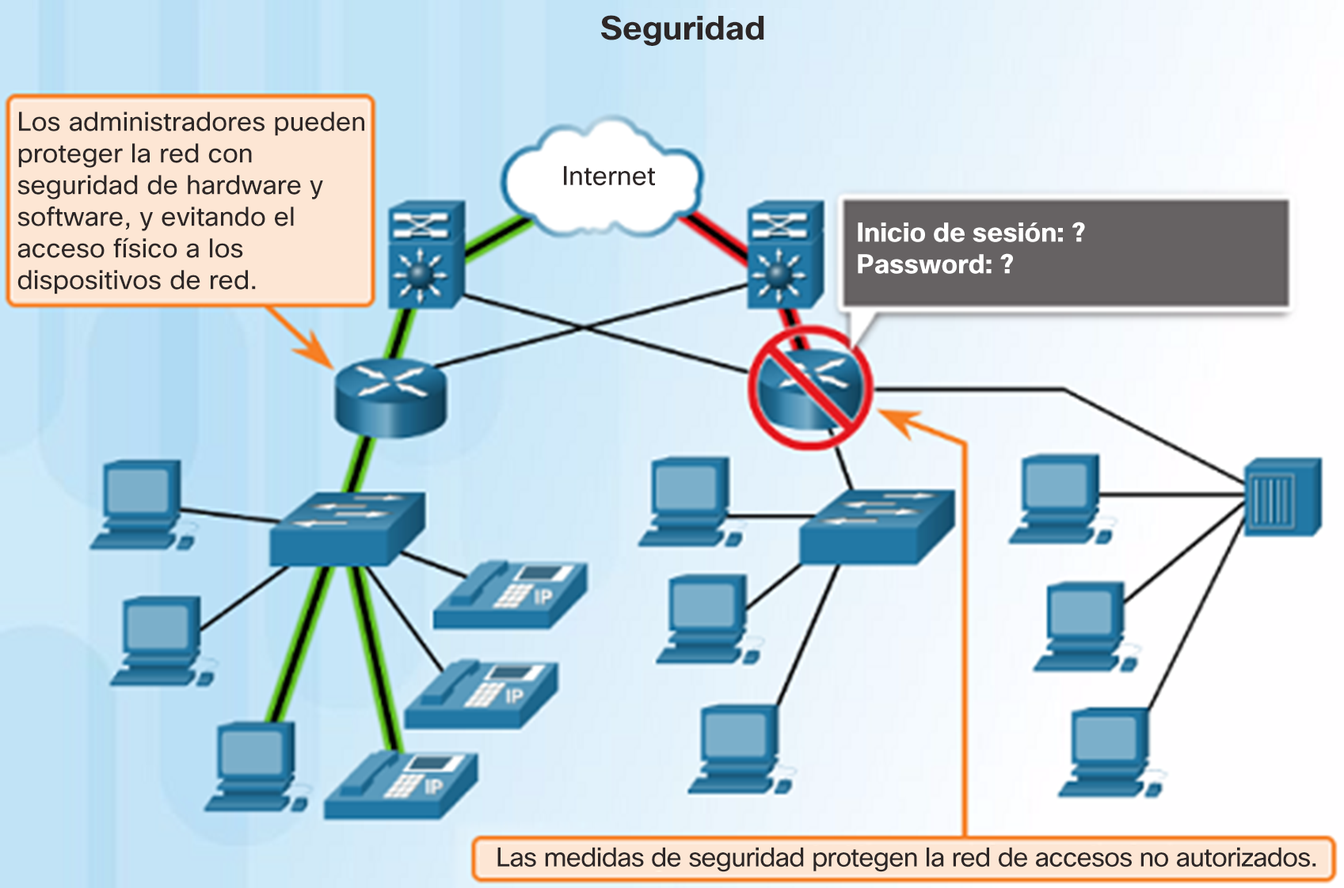
Seguridad
Existen dos tipos principales de seguridad de la red que se deben abordar:
Seguridad de la infraestructura de la red
Seguridad física de los dispositivos de red.
Evitar el acceso no autorizado al software en dichos dispositivos.
Seguridad de la información
Protección de la información o de los datos transmitidos a través de la red.

Slide 7
Seguridad
Tres objetivos de seguridad de la red:
Confidencialidad: solo los destinatarios deseados pueden leer los datos
Integridad: garantía de que los datos no se alteraron durante la transmisión
Disponibilidad: garantía del acceso confiable y oportuno a los datos por parte de los usuarios autorizados

